Slide 1
IKT Projekt - 2023
Halász Noel, Ábel Dávid Gyula, Maska Máté

Slide 2
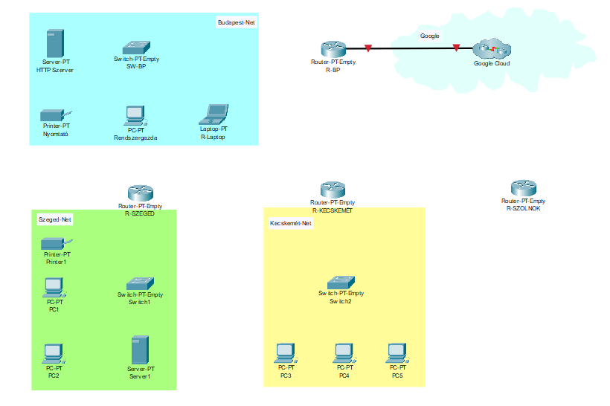
Routerek, Switchek illetve digitális eszközök elhelyezése és csoportokra bontása.

Slide 3
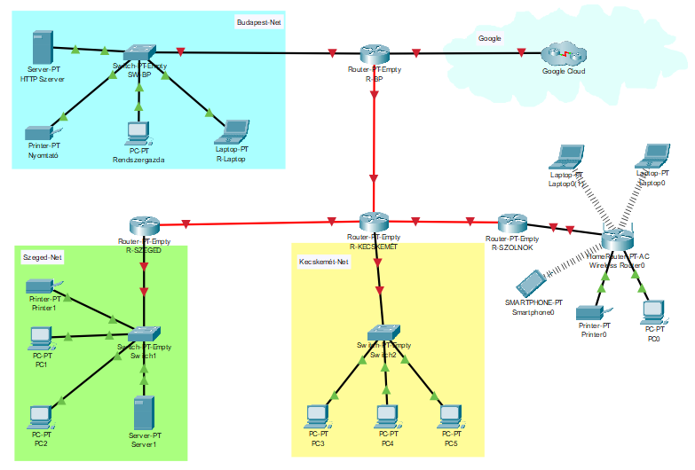
Az eszközök megfelelő bekötése

Slide 4
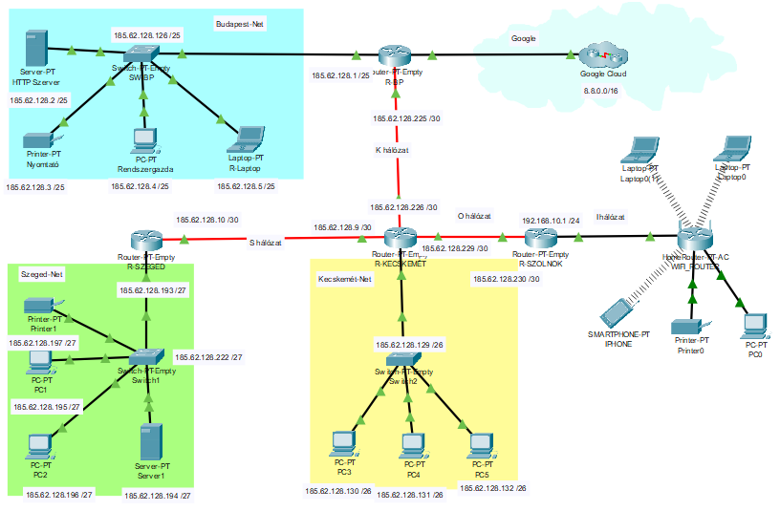
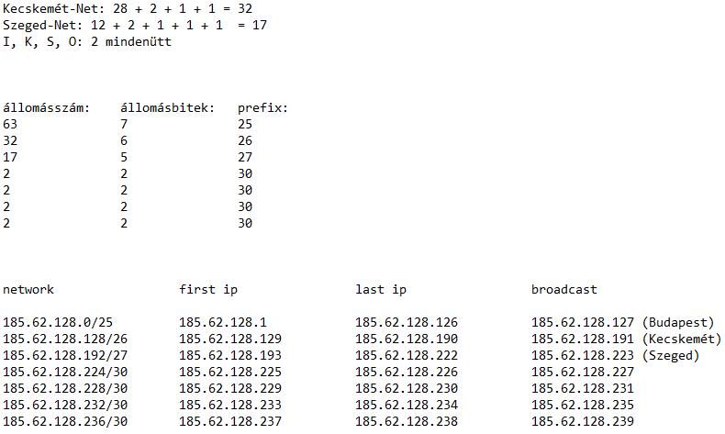
Ip címek kiosztása

Slide 5

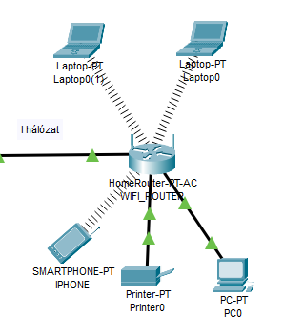
A wireless eszközök megfelelő csatlakozása.

Slide 6
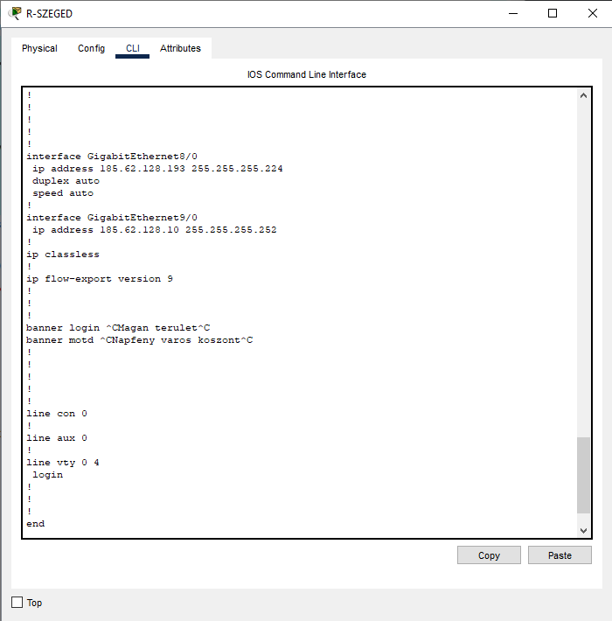
Példaként: egy router konfigurálása

Slide 7
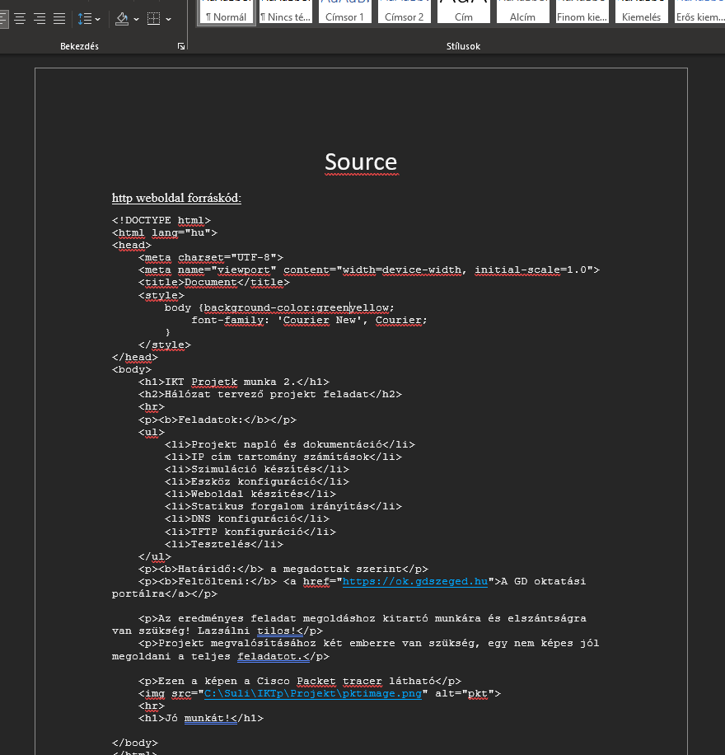
Source, program

